Slide 1
PRÍTOMNOSŤ INTERNETU V NAŠICH ŽIVOTOCH

Slide 2
INTERNET
29.október 1969
INTERconnected NETworks
= prepojené siete

Slide 3
VÝHODY
NEVÝHODY

Slide 4
VÝHODY
POSKYTUJE OKAMŽITÉ INFORMÁCIE
VÝMENA ÚDAJOV + RÝCHLA KOMUNIKÁCIA
VZDELÁVANIE
PRACOVNÉ PRÍLEŽITOSTI
ONLINE NAKUPOVANIE
ZÁBAVA A VOĽNÝ ČAS

Slide 5
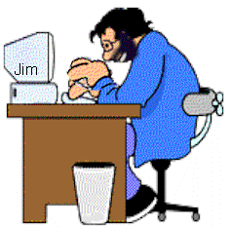
AKO EFEKTÍVNE VYUŽIŤ VOĽNÝ ČAS NA INTERNETE?
1. Hľadaj nové informácie, získavaj vedomosti a poznatky.

Slide 6
2. Čítaj zaujímavé články, sleduj aktuálne dianie vo svete.

Slide 7
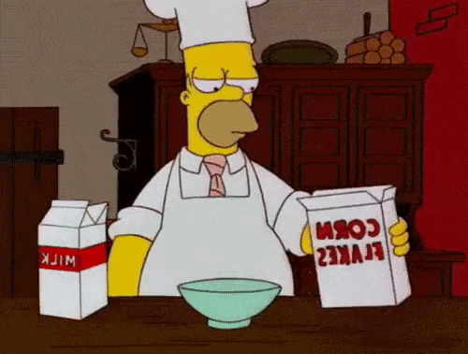
3. Nauč sa variť.

Slide 8
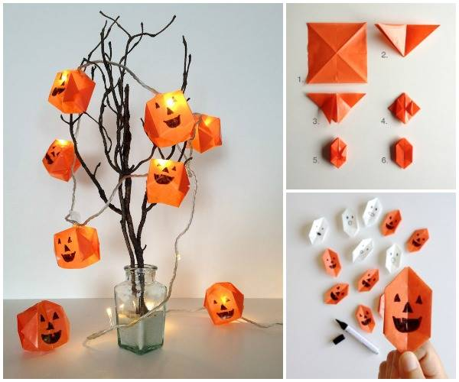
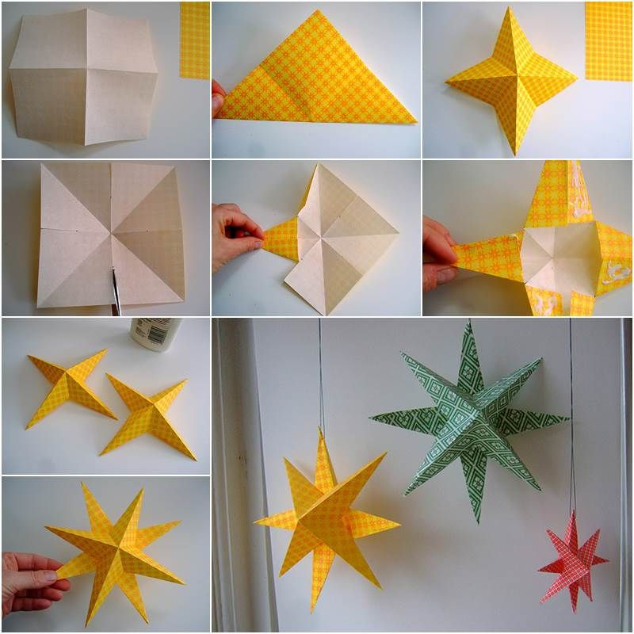
4. Hľadaj nové, tvorivé nápady.

Slide 9
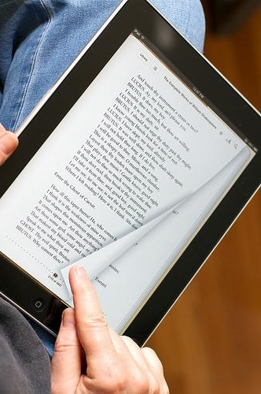
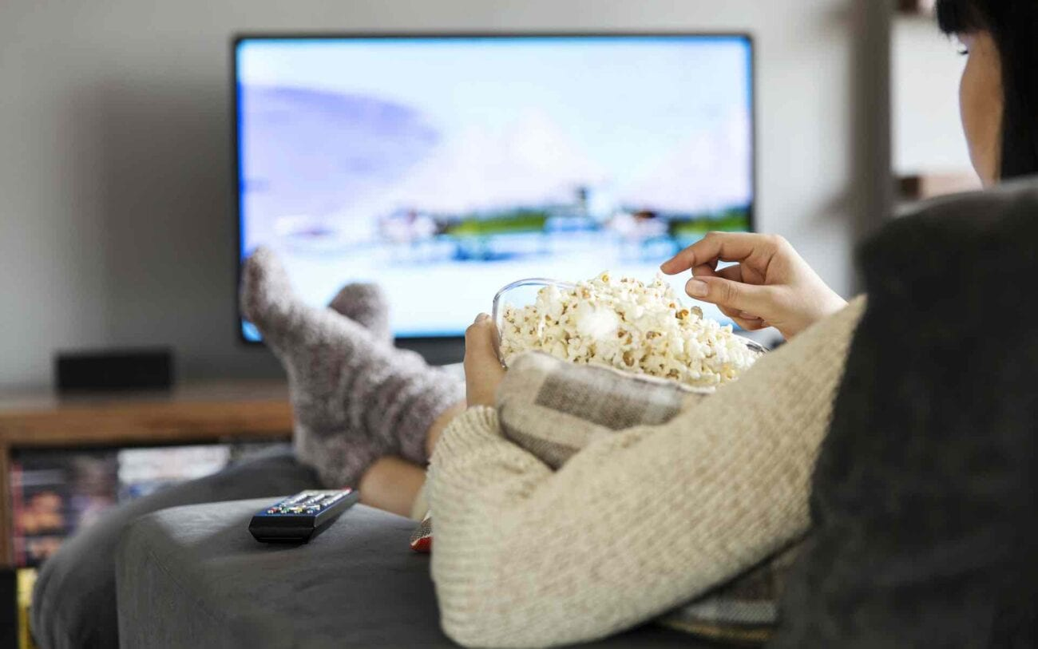
5. Počúvaj hudbu, sleduj filmy, čítaj online knihy....

Slide 10
6. Inšpiruj sa módou

Slide 11
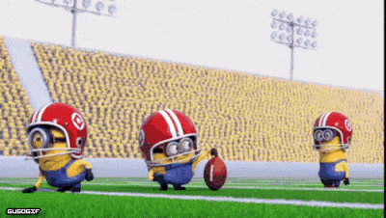
7. Šport

Slide 12
8. Zabávaj sa rozumne ☺
https://www.youtube.com/watch?v=JgXeIv6nNow

Slide 13
9. Sociálne siete a komunikácia

Slide 14
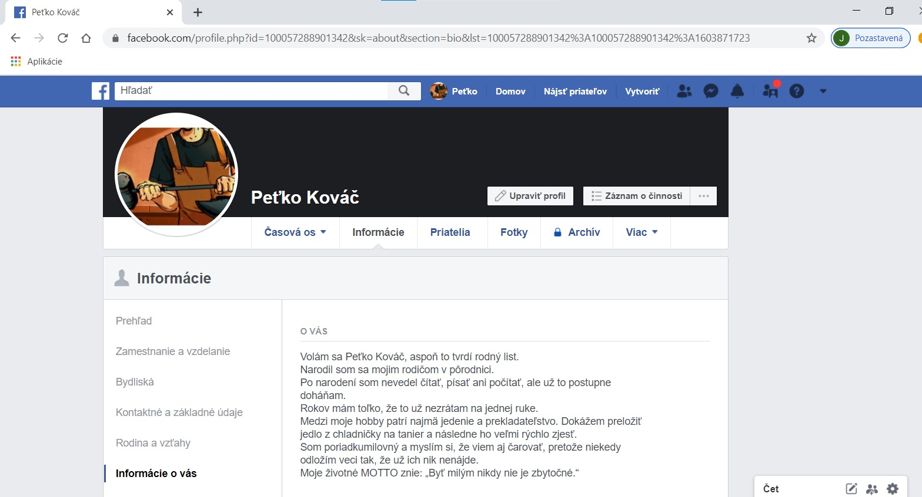
PROFIL

